Slide 1
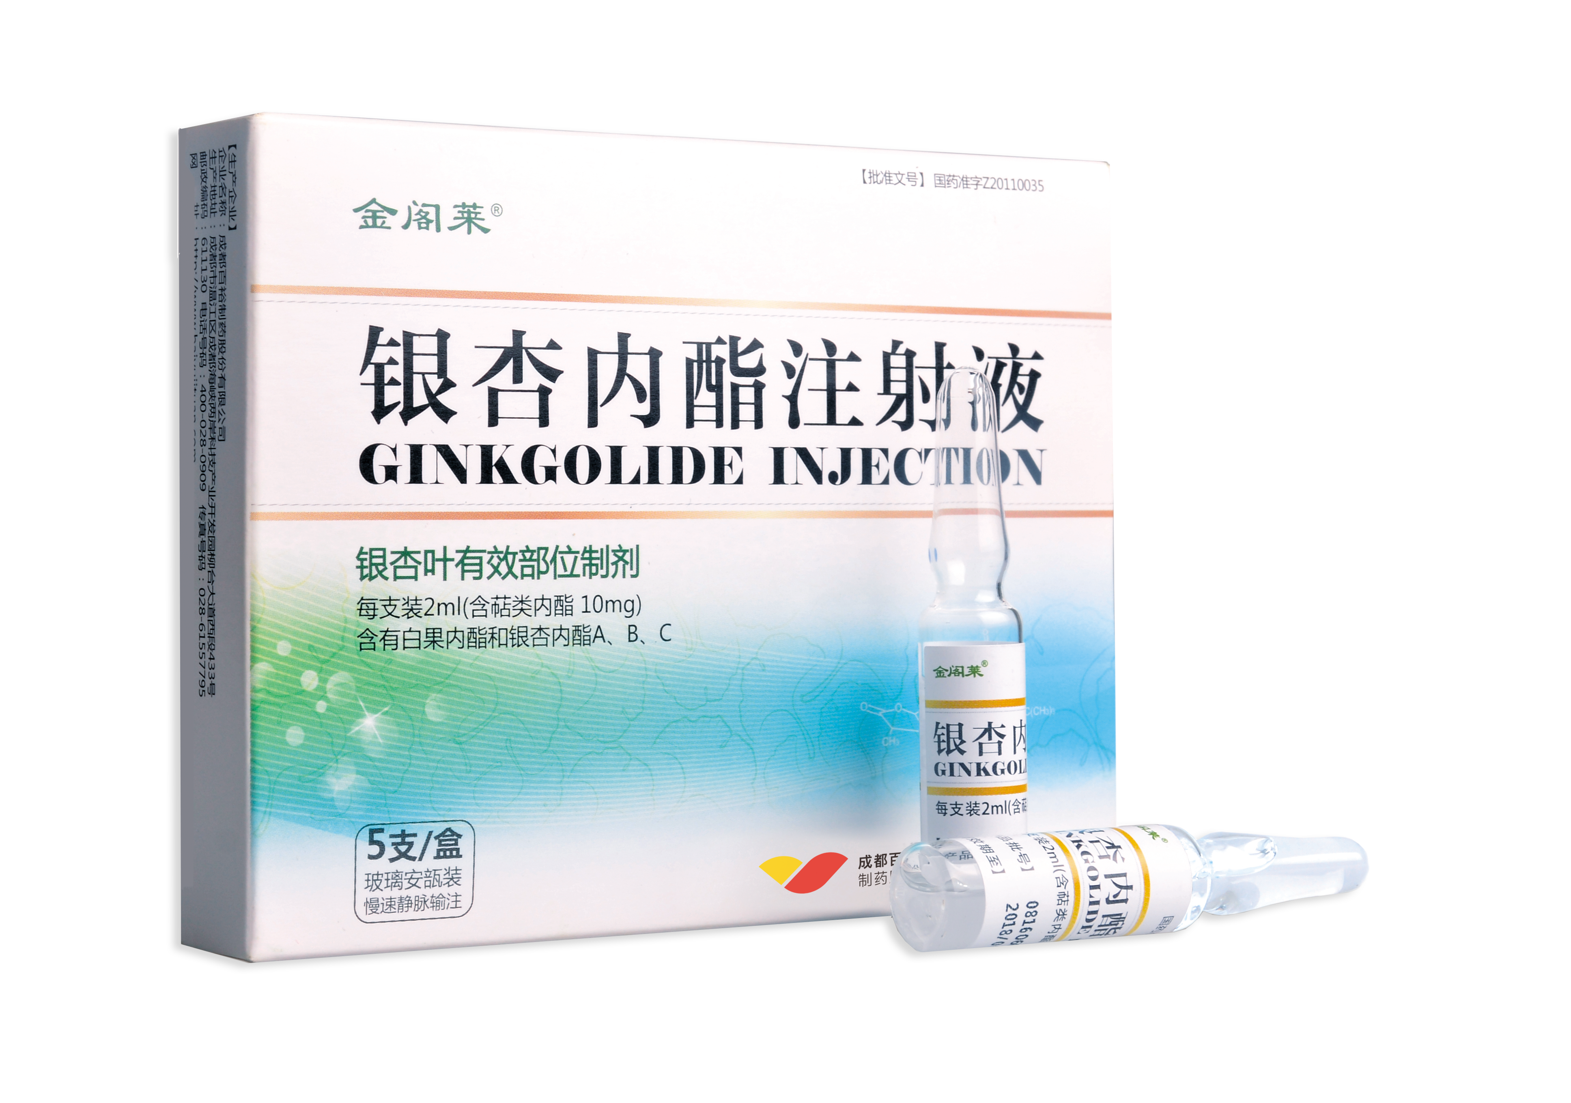
银杏内酯注射液
（金阁莱）
成都百裕制药股份有限公司

Slide 2
目 录
01
04
基本信息
创新性
02
安全性
05
公平性
03
有效性

Slide 3
1、 药品基本信息
药品通用名称：银杏内酯注射液
注册规格：每支装2ml（含萜类内酯10mg）
中国大陆首次上市时间：2011年
是否为 OTC 药品：否
全球首个上市国家/地区、上市时间、同通用名上市情况：中国/2011年/独家产品
适应症
活血化瘀，通经活络。
用于中风病中经络（轻中度脑梗塞）恢复期瘀血阻络证，症见半身不遂，口舌歪斜，言语謇涩，肢体麻木等
用法用量
静脉滴注。
一次5支(10ml)物缓缓加入到0.9%氯化钠注射液250ml或5%葡萄糖注射液250ml中稀释，缓慢静脉滴注，一日1次，用药期间需严格控制滴速，滴注速度不高于每分钟40~60滴。疗程为14天。

Slide 4
1、 药品基本信息
所治疗疾病基本情况
脑梗死（缺血性脑卒中）是指因脑部血液供应障碍，缺血、缺氧所致的局限性脑组织缺血性坏死或软化，约占脑卒中的80%。 以猝然昏倒、不省人事、半身不遂、言语障碍、智力障碍为主要特征，具有三高一低的特点。
大陆地区发病率、 年发病患者总数
中国经年龄标准化的脑卒中年患病率（1114.8/10万人）、发病率（246.8/10万人）和死亡率（114.8/10万人）。
新发脑卒中患者中69.6%为缺血性脑卒中，幸存脑卒中患者中77.8%为缺血性脑卒中。

Slide 5
1、 药品基本信息
参照药品建议：银杏叶提取物
与参照药品相比的优势和不足：
成分明确：银杏内酯注射液有效成分白果内酯和银杏内酯 ABC 的含量高达 99%，成分清晰。银杏叶提取物注射液含有大量不明成分，有效成分30%，含量远低于银杏内酯注射液，仍可用于卒中急性期。
有效性：银杏内酯注射液靶点清楚，疗效明确：具有抗血小板聚集和保护神经血管单元双重作用，大样本RCT（GISAA936例和GIANT1113例）结果显示，其能有效防止脑卒中复发，显著改善患者的神经功能，改善临床结局。银杏提取物注射液无中国大样本标准人群临床研究。
安全性：①ADR发生率低：银杏内酯注射液整体不良反应发生率约0.1%左右（综合国家ADR中心监测、IV 期临床3652例RWS、10000例药品重点监测结果），银杏叶提取物注射液总的ADE发生率为2.6%，②出血风险低：开展多项RCT研究，结果显示银杏内酯注射液可在脑卒中超早期联合静脉溶栓或急性期联合内科治疗，不增加出血风险。
弥补未满足的治疗需求情况
填补了脑梗死急性期静脉溶栓后24h内不能使用抗血小板药物的空白；
填补了脑梗死急性期治疗缺乏临床认可的脑保护药物的空白。

Slide 6
2、 安全性
完善的组织保障
公司设立药物安全委员会，并下设药物警戒部，已建立完善药物警戒体系，满足药物警戒管理要求。
接受多次权威检查
2020年、2021年、2022年、2023年连续4次接受四川省食品药品审查评价及安全监测中心对我公司药物警戒体系进行的专项检查，均顺利通过。
药品安全性方面的优势和不足
10余年强化药品不良反应监测证实银杏内酯注射液安全可靠；
不良反应发生率较低，不需特殊处理即可缓解；
大型RCT研究证实银杏内酯注射液联用阿替普酶等溶栓药不增加出血风险。

Slide 7
2、 安全性
皮疹（0.022%）
呼吸急促（0.004%）
皮肤潮红（0.060%）
胸部不适（0.015%）
不良反应发生率低
十余年药品不良反应监测
不良反应发生率约0.1%左右
进入医保后变化不大
瘙痒（0.020%）
头晕（0.015%）
心悸（0.017%）
静脉炎（0.007%）
过敏性休克（0.0004%）
血压下降（0.0004%）
轻度ADR发生率约0.18%（占总ADR的93.65%），严重ADR发生率约为0.01%（占ADR的6.35%）
说明书中已知的不良反应占93.82%，说明书以外的不良反应占6.18%

Slide 8
3、 有效性
药品有效性研究：
开展了10余项针对急性缺血性脑卒中的临床研究（病例数>10000例）；
由多个团队采取Meta分析方法进行了系统分析，结果表明银杏内酯注射液+西医常规治疗在改善脑卒中患者临床有效率、神经功能评分、日常生活能力评分方面优于单用西医常规治疗。
多个指南推荐：
《中国脑卒中防治规范(第 2 版)》（2021年）--脑防委
《中国脑血管病临床管理指南》（2019年第一版、2023年第二版）--中国卒中学会
《脑血管病社区防治指南》（2020年）--北京慢性病防治与健康教育研究会

Slide 9
3、 有效性
发挥的中成药治疗优势：
Meta分析提示：在西医常规治疗方案基础上加用本品可显著改善患者临床结局，提高患者生活自理能力。
GISAA研究证实：不溶栓急性期脑梗塞患者，使用本品可显著改善卒中患者的临床结局，中重度患者疗效改善更显著，患者生活自理率提高28%。
GIANT研究证实：对于溶栓脑梗塞患者，使用本品可显著提高治疗有效率及患者自理能力，填补了脑梗死急性期静脉溶栓后24h内不能使用抗血小板药物的空白。
3600例IV期临床证实产品安全。

Slide 10
4、创新性
主要创新点
全新靶点PAF（血小板活化因子受体拮抗剂）和神经血管单元保护的双重作用，在抗血小板聚集、多靶点神经保护的同时，不增加出血风险。
创新带来的疗效或安全性方面的优势
本品填补了脑梗死急性期静脉溶栓后24h内不能使用抗血小板药物治疗空白，不增加出血风险，增加患者获益。
科技创新
重大新药创制支持；获得中国专利优秀奖；四川省科技进步一等奖；四川省专利奖。
自主知识产权
拥有授权专利54件。
药品注册分类
中药原5类新药。
Notes:
包括但不限于： 主要创新点； 该创新带来的疗效或安全性方面的优势； 是否为国家“重大新药创制”等科技重大专项支持上市药品； 是否为自主知识产权的创新药； 药品注册分类； (中成药)传承性情况。

Slide 11
5、公平性
弥补药品目录短板
填补了脑梗死急性期静脉溶栓后24h内不能使用抗血小板药物的空白；
填补了脑梗死急性期治疗缺乏临床认可的脑保护药物的空白；
获得多个权威指南推荐：国家卫生健康委脑卒中防治工程委员会《中国脑卒中防治规范(第 2 版)》（2021年）；中国卒中学会《中国脑血管病临床管理指南》（2019年） ；北京慢性病防治与健康教育研究会《脑血管病社区防治指南》（2020年）
临床管理难度
银杏内酯注射液实质上适用于脑梗死全病程，解限后将①减少经办审核步骤，降低临床管理难度；②与国内外最新指南接轨，分期界限模糊化，临床操作清晰化，利于医师尽早开展脑保护、抗栓治疗和二级预防。
临床滥用风险或潜在超说明书用药的可能性较小，且可以通过多种方式协同降低。
Notes:
包括但不限于:所治疗疾病大陆地区年发病患者总数;是否能够弥补药品目录保障短板;临床管理难度及其他相关情况。

